Slide 1











GESTIÓN DE PROYECTOS
TEMA 12
PLANIFICACIÓN DE LOS INTERESADOS DEL PROYECTO
Identificación de Interesados
Patrocinador, Cliente, Usuarios, Equipo de Proyecto, Colaboradores.
Entidades Externas, Proveedores, Socios, Comunidad
Registro de Interesados
Mapa de Poder-Interés

Slide 2
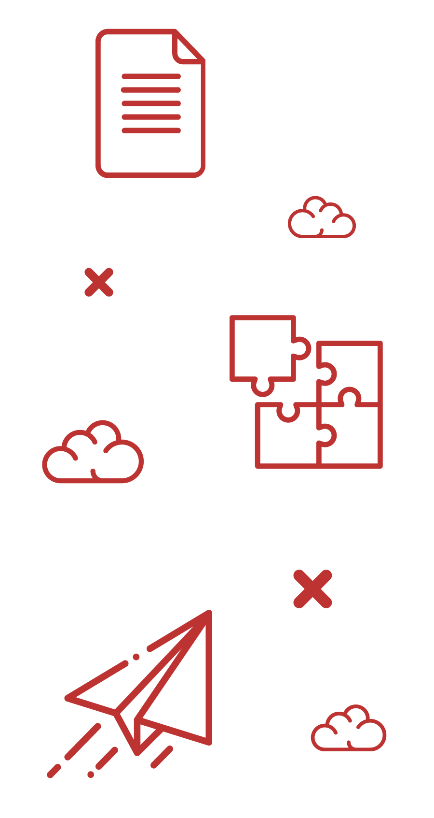


INTRODUCCIÓN
DE LA SESIÓN

Slide 3

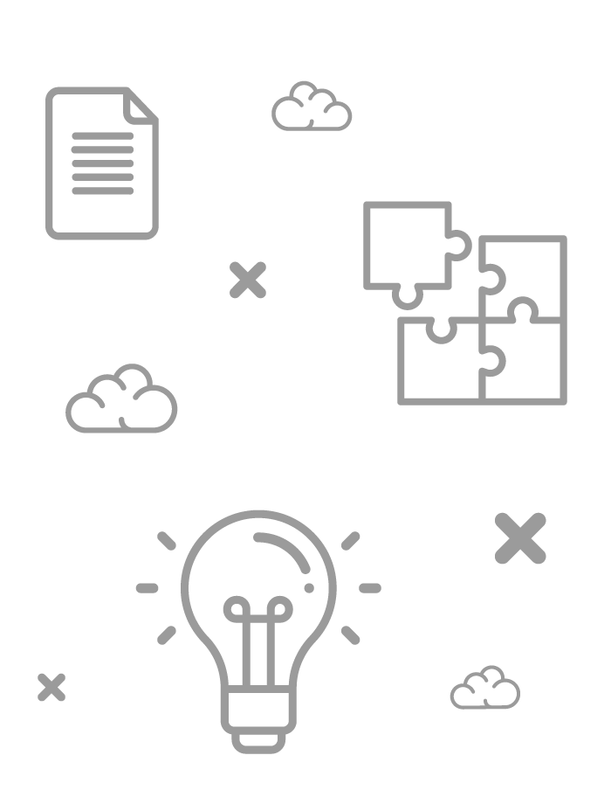
+ INTRODUCCIÓN
En esta sesión:
Comprenderás la importancia de identificar a todos los interesados de un proyecto.
Identificarás a los principales interesados cuya participación es muy habitual.
Entenderás la importancia del registro de interesados y su permanente actualización.

Slide 4
IDENTIFICACIÓN DE INTERESADOS

Slide 5

+ IDENTIFICACIÓN DE INTERESADOS
DEFINICIÓN
La identificación de interesados es el proceso mediante el cual el equipo de proyecto identifica a todas las personas, grupos, y organizaciones que pueden impactar o verse impactados por el proyecto.
Esto incluye tanto a interesados internos como externos.
El proceso no solo se enfoca en aquellos que tienen un interés evidente, sino también en aquellos cuya influencia podría ser menos obvia, pero significativa.

Slide 6




+ IDENTIFICACIÓN DE INTERESADOS
MEJORES PRÁCTICAS EN LA IDENTIFICACIÓN DE INTERESADOS
MAPEO EXHAUSTIVO:
Comenzar con un mapeo amplio y luego depurar la lista de interesados para centrarse en los más relevantes. Esto puede incluir talleres colaborativos con el equipo de proyecto y partes clave.
INVOLUCRAR A EXPERTOS:
Utilizar la experiencia de expertos en la materia para identificar interesados que podrían no ser evidentes desde el inicio.
TÉCNICA DE "BOLA DE NIEVE":
Preguntar a cada interesado identificado sobre otros posibles interesados, lo que ayuda a descubrir conexiones y relaciones adicionales.
CONSIDERAR EL ENTORNO DEL PROYECTO:
Evaluar el entorno regulatorio, político, y social para identificar entidades externas que puedan ser interesados clave.

Slide 7
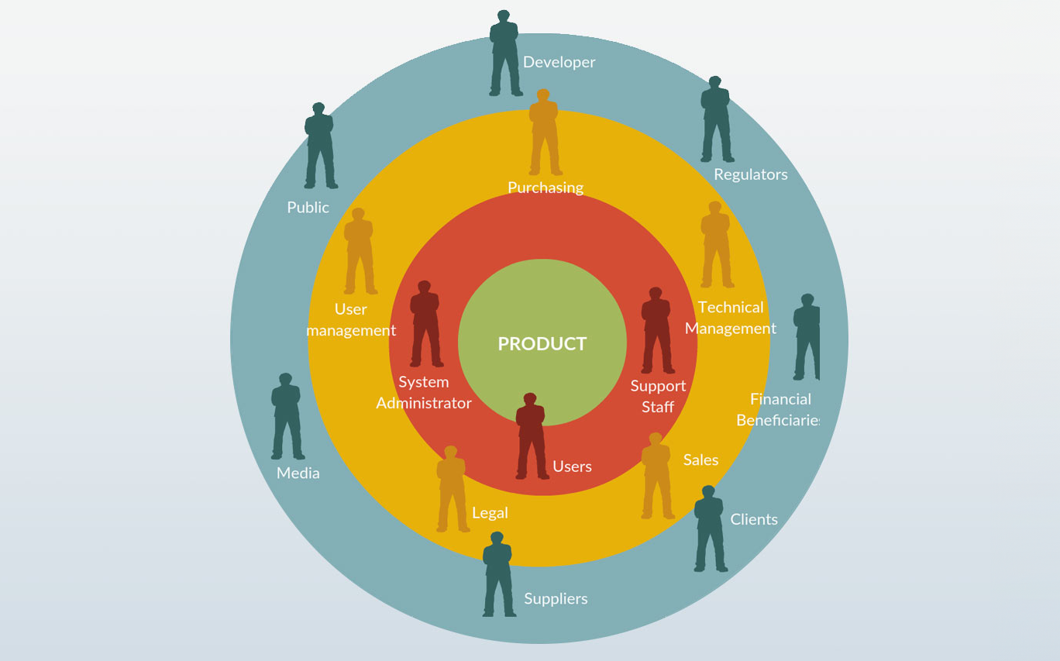

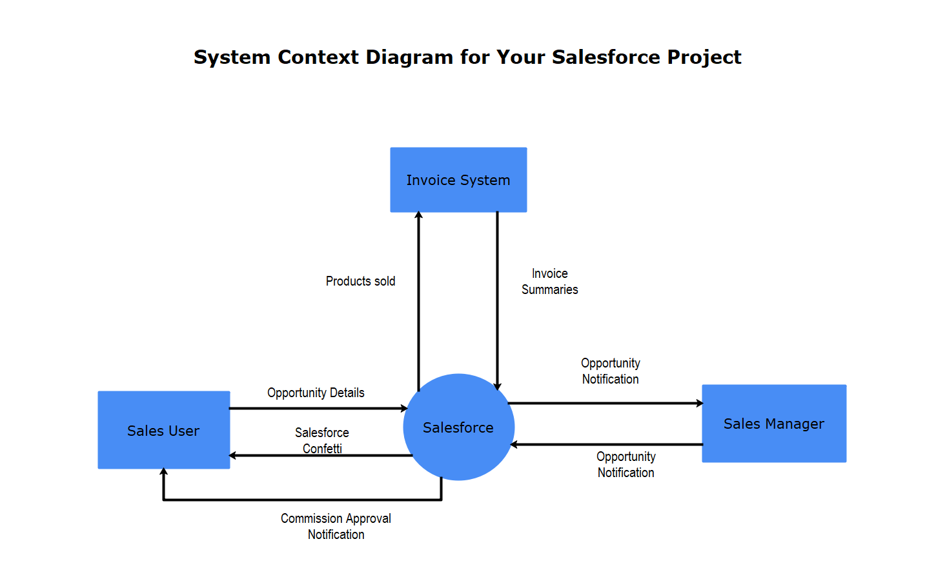
+ IDENTIFICACIÓN DE INTERESADOS
TÉCNICAS Y HERRAMIENTAS
DIAGRAMA DE CONTEXTO:
Un diagrama que ayuda a visualizar la interacción del proyecto con su entorno y a identificar interesados clave.
ANÁLISIS STAKEHOLDER ONION:
Una herramienta que organiza a los interesados en capas concéntricas alrededor del proyecto, ayudando a entender su relación y proximidad al núcleo del proyecto.
GRUPOS FOCALES Y WORKSHOPS:
Espacios donde se discuten y analizan los interesados para asegurar una identificación completa.

Slide 8
PATROCINADOR, CLIENTE, USUARIOS, EQUIPO DE PROYECTO, COLABORADORES

Slide 9




+ PATROCINADOR, CLIENTE, USUARIOS, EQUIPO DE PROYECTO, COLABORADORES
INTERESADOS CLAVES EN LOS PROYECTOS
PATROCINADOR: El patrocinador es una figura clave que asegura los recursos necesarios y apoya al proyecto en su totalidad. Este rol puede involucrar la toma de decisiones críticas y la resolución de conflictos a nivel estratégico. El patrocinador también actúa como puente entre el equipo de proyecto y la alta dirección.
CLIENTE: El cliente no solo es el receptor final del producto o servicio, sino también la entidad que define los requerimientos del proyecto. En muchos casos, el cliente también puede ser un usuario final o un representante de un grupo de usuarios.
USUARIOS: Los usuarios son aquellas personas o grupos que interactuarán directamente con el producto
o servicio. Pueden incluir tanto usuarios internos (empleados de la organización) como externos (clientes
del cliente).
EQUIPO DE PROYECTO: El equipo de proyecto está compuesto por individuos con habilidades y competencias específicas necesarias para llevar a cabo las actividades del proyecto. La composición del equipo puede variar en función de las fases del proyecto, y su gestión adecuada es clave para el éxito del mismo.
COLABORADORES: Colaboradores son aquellas personas o entidades que no están formalmente asignadas al proyecto, pero que contribuyen de manera significativa en áreas específicas. Su contribución puede ser ad hoc o de naturaleza temporal.

Slide 10

+ PATROCINADOR, CLIENTE, USUARIOS, EQUIPO DE PROYECTO, COLABORADORES
MEJORES PRÁCTICAS
Gestión de expectativas
Es crucial gestionar y alinear las expectativas de cada interesado para evitar malentendidos y conflictos. Esto incluye establecer acuerdos claros y documentar expectativas desde el inicio del proyecto.
Cocreación
Involucrar al patrocinador, cliente y usuarios en fases clave del desarrollo del proyecto para asegurar que el producto final cumpla con sus expectativas.
Feedback continuo
Implementar mecanismos de retroalimentación para recoger de manera constante las opiniones y necesidades de estos interesados.
Interesados

Slide 11

+ PATROCINADOR, CLIENTE, USUARIOS, EQUIPO DE PROYECTO, COLABORADORES
TÉCNICAS Y HERRAMIENTAS
MATRICES DE COMUNICACIÓN:
Diseñar una matriz que detalle los métodos y la frecuencia de comunicación entre el equipo de proyecto y cada grupo de interesados clave.
ORGANIZATIONAL BREAKDOWN STRUCTURE (OBS):
Un diagrama que muestra cómo el equipo de proyecto se organiza y cómo se relaciona con la estructura organizativa general.
STAKEHOLDER ENGAGEMENT MATRIX:
Matriz que ayuda a planificar y monitorear cómo los interesados están siendo gestionados y comprometidos durante el proyecto.

Slide 12
ENTIDADES EXTERNAS, PROVEEDORES, SOCIOS, COMUNIDAD

Slide 13


+ ENTIDADES EXTERNAS, PROVEEDORES, SOCIOS, COMUNIDAD
TIPOS DE INTERESADOS ADICIONALES
ENTIDADES EXTERNAS:
Estas incluyen agencias gubernamentales, ONG, asociaciones profesionales y otras organizaciones que pueden tener un impacto en la ejecución o en el cumplimiento del proyecto. Su influencia puede ser a nivel regulatorio, ambiental, o comunitario.
PROVEEDORES:
Los proveedores son aquellos que proporcionan bienes o servicios que son esenciales para el desarrollo del proyecto. La relación con los proveedores debe ser gestionada cuidadosamente para evitar retrasos o problemas de calidad.

Slide 14

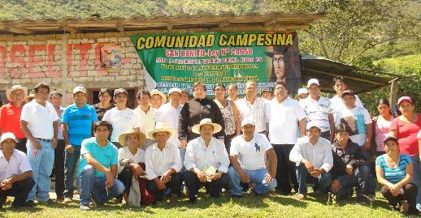
+ ENTIDADES EXTERNAS, PROVEEDORES, SOCIOS, COMUNIDAD
TIPOS DE INTERESADOS ADICIONALES
SOCIOS:
Los socios son organizaciones o individuos que trabajan en colaboración directa con el equipo de proyecto, aportando recursos, conocimientos o capacidades adicionales. La colaboración con socios requiere una clara definición de roles y responsabilidades para evitar duplicidades o conflictos.
COMUNIDAD:
La comunidad se refiere a las personas o grupos que, aunque no están directamente involucrados en el proyecto, pueden verse afectados por él. Esto es especialmente relevante en proyectos de infraestructura, desarrollo urbano, o aquellos con un impacto.

Slide 15


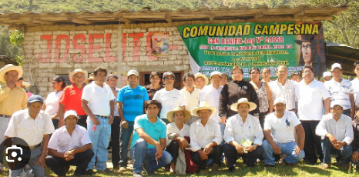
+ ENTIDADES EXTERNAS, PROVEEDORES, SOCIOS, COMUNIDAD
MEJORES PRÁCTICAS
Due Diligence
Realizar una evaluación previa exhaustiva para seleccionar proveedores y socios, asegurando que cumplen con los requisitos del proyecto.
RSC
Responsabilidad Social Corporativa (RSC): Integrar la RSC en la planificación del proyecto para asegurar que el impacto en la comunidad sea positivo y que se minimicen los efectos negativos.
Gestión de Relaciones
Desarrollar y mantener relaciones sólidas con las entidades externas para asegurar su apoyo continuo y evitar conflictos.

Slide 16



+ ENTIDADES EXTERNAS, PROVEEDORES, SOCIOS, COMUNIDAD
TÉCNICAS Y HERRAMIENTAS
ANÁLISIS DE IMPACTO AMBIENTAL Y SOCIAL (EIA/SIA):
Herramientas para evaluar y mitigar los impactos del proyecto en la comunidad y el entorno.
CONTRATOS BASADOS EN DESEMPEÑO (PBC):
Acuerdos con proveedores que vinculan el pago a la entrega de resultados específicos, incentivando la calidad y la puntualidad.
GESTIÓN DE STAKEHOLDERS EXTERNOS:
Técnicas específicas para manejar interesados que no son parte directa del proyecto, como el análisis de redes de influencia y la diplomacia corporativa.

Slide 17
REGISTRO DE INTERESADOS

Slide 18

+ REGISTRO DE INTERESADOS
DEFINICIÓN
El Registro de Interesados es un documento vivo que centraliza la información relevante sobre los interesados del proyecto.
Este registro no solo lista los interesados, sino que también proporciona detalles sobre su influencia, interés, y estrategias específicas para su gestión.
Es un documento clave en la planificación de la gestión de interesados y sirve como referencia durante todo el ciclo de vida del proyecto.

Slide 19
+ REGISTRO DE INTERESADOS
Una correcta identificación de los interesados debe llevar a recopilar tres grupos de información por cada interesado: (1) información de identificación del interesado, (2) información de evaluación y (3) información de clasificación. Esta información se debe revisar periódicamente porque es sensible de cambio durante la vida del proyecto. El resultado final actualiza el Registro de Interesados del Proyecto.
INFORMACIÓN DE IDENTIFICACIÓN
Nombre
Posición organizacional
Locación
Rol en el proyecto
Información de contacto
INFORMACIÓN DE EVALUACIÓN
Requisitos principales
Expectativas principales
Influencias potencial en el proyecto
Fases del proyecto con mayor interés
CLASIFICACIÓN DE INVOLUCRADOS
Externa/Interna
Resistencia/Neutral/ Soporte
Etc.

Slide 20
+ REGISTRO DE INTERESADOS
EJEMPLO DE UN REGISTRO DE INTERESADOS
Una correcta identificación de los interesados nos debe llevar a recopilar tres grupos de información por cada interesado: (1) información de identificación del interesado, (2) información de evaluación y (3) información de clasificación. Esta información se debe revisar periódicamente porque es sensible de cambio durante la vida del proyecto. El resultado final actualiza el Registro de Interesados del Proyecto.
Identificación |  |  |  |  |  | Evaluación |  |  |  | Clasificación
Nombre | Empresa | Puesto | Localización | Rol en el proyecto | Información de contacto | Requerimientos primordiales | Expectativas principales | Influencia potencial | Fases de mayor interés | Interno/ Externo | Apoyo/ Neutral/ Opositor
Elvis Chirinos Zurita | ABC | Jefe de control de datos | Lima | Cliente | 999111323 | Implementación del proyecto sin interrupciones del servicio | Mejor organización y performance de la red de datos | Alto | Todo el proyecto | Externo | Apoyo

Slide 21
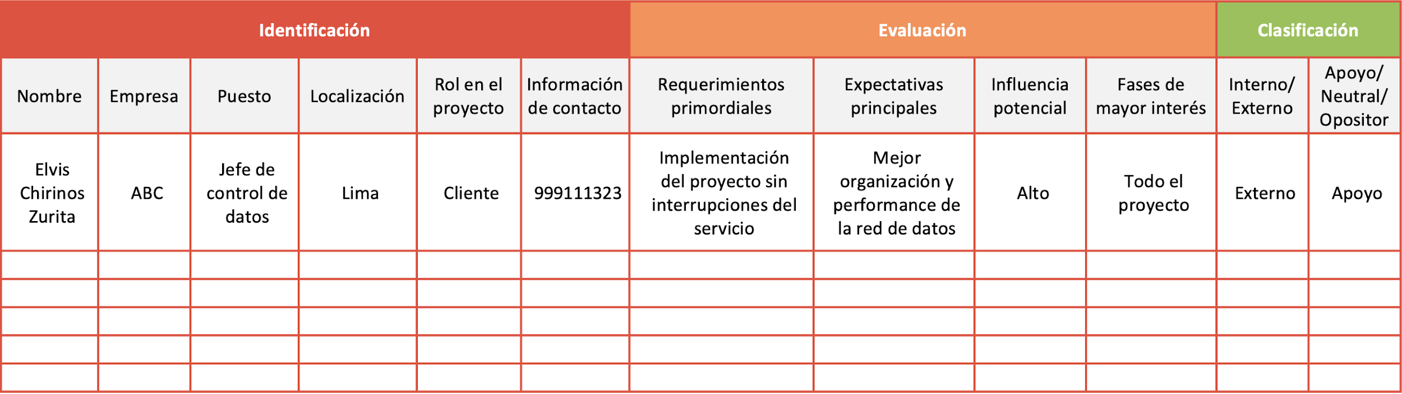
+ REGISTRO DE INTERESADOS
MEJORES PRÁCTICAS
Integración con otras áreas del proyecto
El registro de interesados debe estar alineado e integrado con otras áreas de gestión, como el plan de comunicación y el plan de gestión de riesgos.
Transparencia y Accesibilidad
Mientras se protege la confidencialidad, es importante que el equipo de proyecto tenga fácil acceso al registro de interesados para su consulta y actualización.
Evolución del Registro
Asegurar que el registro se actualice conforme el proyecto avanza y a medida que se identifiquen nuevos interesados o cambien las dinámicas con los ya existentes.

Slide 22




+ REGISTRO DE INTERESADOS
TÉCNICAS Y HERRAMIENTAS
PLANTILLAS ADAPTATIVAS:
Utilizar plantillas que puedan ajustarse a diferentes tipos de proyectos, permitiendo una mayor personalización según las necesidades del equipo.
SOFTWARE DE GESTIÓN DE INTERESADOS:
Herramientas digitales que permiten la actualización en tiempo real del registro, facilitando la colaboración y el seguimiento.
WORKSHOPS DE VALIDACIÓN:
Reuniones con el equipo de proyecto y partes interesadas clave para revisar y validar el contenido del registro de interesados.

Slide 23
MAPA DE PODER / INTERÉS

Slide 24
+ MAPA DE PODER / INTERÉS
DEFINICIÓN
El Mapa de Poder-Interés es una herramienta que clasifica a los interesados en función de su capacidad para influir en el proyecto (poder) y su nivel de interés en el mismo.
Este mapa es esencial para desarrollar estrategias de gestión adecuadas para cada interesado, asegurando que se enfoque el tiempo y los recursos en los interesados más críticos.
Según esta clasificación, el Director de Proyecto va ubicando a cada interesado en uno de los cuatro cuadrantes de esta matriz.
Para cada cuadrante se sugiere una estrategia específica de gestión de interesados.
Matriz de poder/interés
Alto
Mantener satisfecho
Gestionar Atentamente (Oportunidades Amenazas
Poder
(Nivel de autoridad)
Monitorear (esfuerzo
mínimo)
Mantener informado
Bajo
Interés
(Preocupación o conveniencia)
Alto

Slide 25
+ MAPA DE PODER / INTERÉS
P O D E R | Gerencia de Finanzas. Estrategia Genérica: Mantener Satisfechos | Jefe de Proyectos CEO de AGP Gerencia General Gerente Industrial Gerente Mantenimiento Gerente Producción Gerente de Procesos Gerente de Calidad Estrategia Genérica: Administrar de Cerca
 | Jefe de Logística Jefe de HSE Ingeniero de HSE Analista de Materiales Clientes (compradores) Estrategia Genérica: Monitorear | Planner de Mantenimiento Operario de Mantenimiento Supervisor de producción Operarios de producción Supervisor de Planeamiento Auditor de Calidad Jefe de Producción Unidades Comerciales Ingeniero de procesos Jefe de Planeamiento Gerente Comercial Analista de Proyectos Asesor comercial Estrategia Genérica: Mantener informados.
 | INTERÉS
EJEMPLO
DE MATRIZ
PODER/INTERÉS

Slide 26
+ MAPA DE PODER / INTERÉS
Alto Nivel de Poder y Alto Nivel de Interés
Matriz de poder/interés
Un interesado ubicado en este cuadrante debe ser gestionado atentamente por el director de proyecto.
Pueden ser aliados importantes y de gran peso para las decisiones difíciles del proyecto (oportunidades) como también pueden ser tenaces detractores (amenazas) y pueden usar su poder para complicar la normal ejecución del proyecto.
Alto
Mantener satisfecho
Gestionar Atentamente (Oportunidades Amenazas)
Poder
(Nivel de autoridad)
Monitorear (esfuerzo
mínimo)
Mantener informado
Bajo
Interés
(Preocupación o conveniencia)
Alto

Slide 27
+ MAPA DE PODER / INTERÉS
Alto Nivel de Poder y Bajo Nivel de Interés
Matriz de poder/interés
Un interesado ubicado en este cuadrante debe ser gestionado para mantenerlo satisfecho sin descuidar el normal avance del proyecto.
Dado su bajo interés es muy probable que no signifique mayor amenaza al avance normal del proyecto, pero ni bien manifieste alguna necesidad (informes, devolución de recursos, etc.) hay que atenderlo proactivamente.
Alto
Mantener satisfecho
Gestionar Atentamente (Oportunidades Amenazas
Poder
(Nivel de autoridad)
Monitorear (esfuerzo
mínimo)
Mantener informado
Bajo
Interés
(Preocupación o conveniencia)
Alto

Slide 28
+ MAPA DE PODER / INTERÉS
Bajo Nivel de Poder y Alto Nivel de Interés
Matriz de poder/interés
Un interesado ubicado en este cuadrante debe ser gestionado para mantenerlo informado.
Si bien estos interesados no representan amenaza alguna, el director de proyecto debe construir una relación inteligente con ellos manteniéndolos al tanto del progreso, avance, riesgos o logros que sea oportuno informarles. Ellos pueden devolver feedback significativo en función de su especialidad o rol en el proyecto.
Alto
Mantener satisfecho
Gestionar Atentamente (Oportunidades Amenazas
Poder
(Nivel de autoridad)
Monitorear (esfuerzo
mínimo)
Mantener informado
Bajo
Interés
(Preocupación o conveniencia)
Alto

Slide 29
+ MAPA DE PODER / INTERÉS
Bajo Nivel de Poder y Bajo Nivel de Interés
Matriz de poder/interés
Un interesado ubicado en este cuadrante debe ser gestionado monitoreándolo de forma remota.
Dado el bajo interés o bajo poder de estos interesados el único esfuerzo del director de proyecto es estar atento a algún cambio que pueda darse: ya sea porque de pronto suben su nivel de interés o de pronto adquieren un poder o autoridad relevante.
Alto
Mantener satisfecho
Gestionar Atentamente (Oportunidades Amenazas
Poder
(Nivel de autoridad)
Monitorear (esfuerzo
mínimo)
Mantener informado
Bajo
Interés
(Preocupación o conveniencia)
Alto

Slide 30
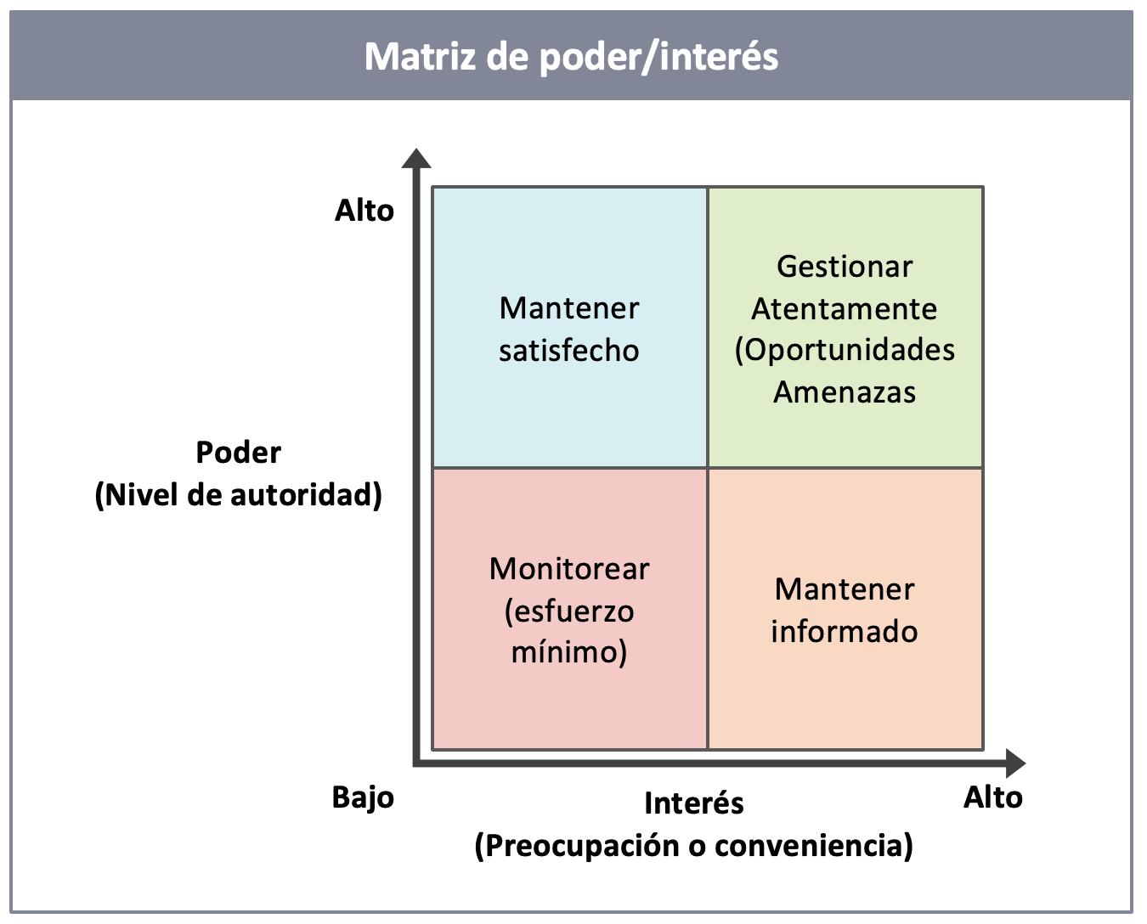
+ MAPA DE PODER / INTERÉS
MEJORES PRÁCTICAS
Análisis dinámico
El mapa de poder-interés debe ser revisado y actualizado regularmente para reflejar cambios en la situación del proyecto o en las prioridades de los interesados.
Estrategias diferenciadas
Implementar diferentes enfoques para manejar interesados en cada cuadrante del mapa. Por ejemplo, aquellos con alto poder y bajo interés podrían necesitar una estrategia de mantenimiento, mientras que aquellos con bajo poder, pero con alto interés podrían requerir una estrategia de monitoreo cercano.
Involucramiento proactivo
Para los interesados con alto poder e interés, es crucial un involucramiento proactivo y constante, asegurando que sus preocupaciones y expectativas sean abordadas adecuadamente.

Slide 31

CONCLUSIONES MÁS REFERENCIAS

Slide 32

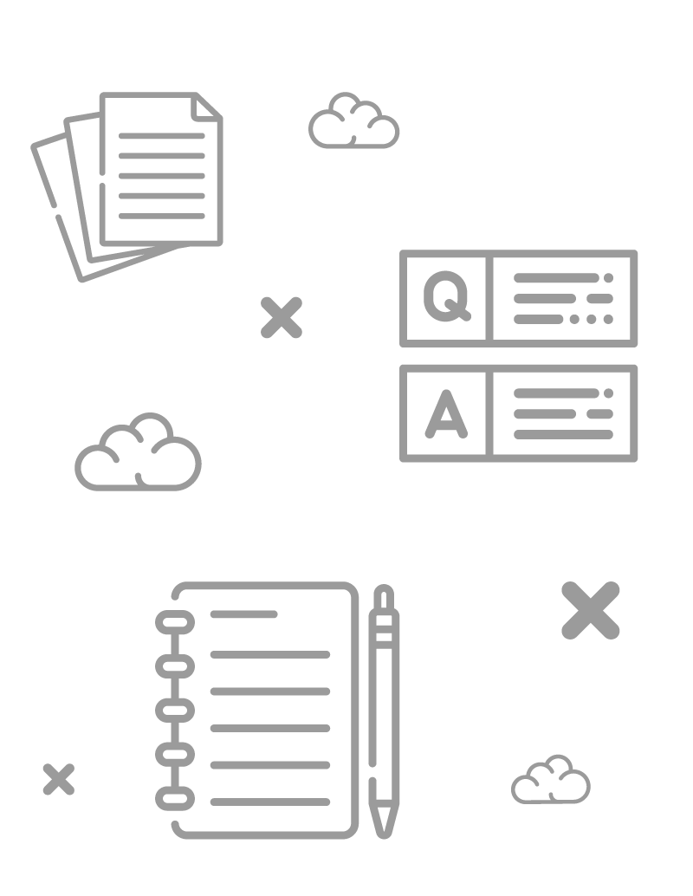
+ CONCLUSIONES
La identificación de interesados es el proceso mediante el cual el equipo de proyecto identifica a todas las personas, grupos, y organizaciones que pueden impactar o verse impactados por el proyecto.
El patrocinador es una figura clave que asegura los recursos necesarios y apoya al proyecto en su totalidad.
El cliente no solo es el receptor final del producto o servicio, sino también la entidad que define los requerimientos del proyecto.
Los usuarios son aquellas personas o grupos que interactuarán directamente con el producto o servicio.
El equipo de proyecto está compuesto por individuos con habilidades y competencias específicas necesarias para llevar a cabo las actividades del proyecto.
El Registro de Interesados es un documento vivo que centraliza la información relevante sobre los interesados del proyecto.

Slide 33

BIBLIOGRAFÍA MÁS REFERENCIAS

Slide 34


+ BIBLIOGRAFÍA
PMI, (2021). A Guide to the Project Management Body of Knowledge 7th Edición, ISBN: 978-1-62825-664-2, Pennsylvania USA.
PMI, (2017). A Guide to the Project Management Body of Knowledge 6th Edición, ISBN: 978-1-62825-194-4, Pennsylvania USA.
Project Management Institute (PMI): https://www.pmi.org/

Slide 35


